Slide 1
Основные направления развития государственной итоговой аттестации в 2018 году
Елистратова Татьяна Сергеевна,
начальник отдела дошкольного
и общего образования

Slide 2
Нормативные правовые акты
Проект приказа Минобрнауки России «О внесении изменений в Порядок проведения ГИА-9» находится на общественном обсуждении, на Федеральном портале проектов НПА (http://regulation.gov.ru/). Срок общественного обсуждения до 27 октября 2017 г.
Проекты приказов Минобрнауки России о расписании ЕГЭ, ОГЭ, ГВЭ-9 и ГВЭ-11 в 2018 году находится на общественном обсуждении, на Федеральном портале проектов НПА (http://regulation.gov.ru/). Срок общественного обсуждения до 25 октября 2017 г.
Проект расписания на 2018 год также размещен на портале ЕГЭ http://www.ege.edu.ru
Порядок проведения ГИА-11 № 1400 от 26.12.2013:
! СОЗДАНА рабочая группа Рособрнадзора
(в состав рабочей группы входят сотрудники Рособрнадзора, ФЦТ, ФИПИ;
к работе группы будут привлечены эксперты из числа представителей 7 ОИВ)

Slide 3
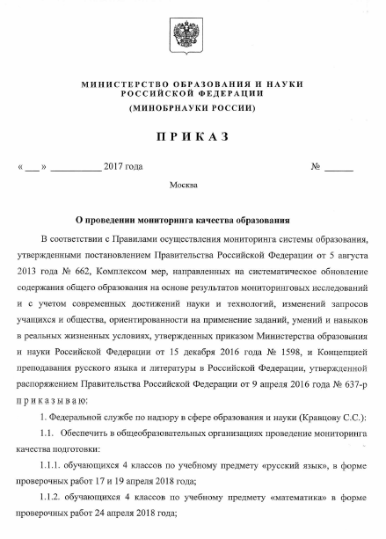
Проведение апробации по итоговому собеседованию по русскому языку в 9 классе
Проект приказа
«О проведении мониторинга качества
образования» за подписью О.Ю. Васильевой
направлен в Минобрнауки России.
В проект приказа включено:
проведение в школах мониторинга уровня
владения устной речью обучающимися 9 классов
в форме итогового собеседования по русскому языку
в период с 14 февраля по 16 февраля 2018 года.
Результаты апробации
не будут влиять на допуск к ГИА-9.

Slide 4
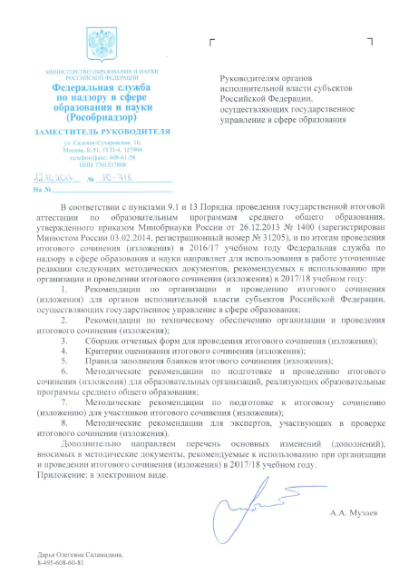
Методические рекомендации
по итоговому сочинению (изложению)
в 2017/18 учебном году
Направлены в РУО письмо РОН
от 12.10.2017 № 10-718
МР размещены на портале ЕГЭ http://www.ege.edu.ru
по проведению ГИА-9 и ГИА-11
Направление в ноябре 2017 года проектов
новых редакций МР в адрес регионов для обсуждения
Повторная доработка МР по итогам обсуждения проектов в регионах
Дата выхода новых редакций МР и направление
их в регионы –декабрь 2017 года
письмо РОН от 12.10.2017 № 10-718

Slide 5
Сочинение/изложение
«Указанное заявление подается выпускниками прошлых лет лично или их родителями (законными представителями) на основании документа, удостоверяющего их личность, или уполномоченными лицами на основании документа, удостоверяющего их личность, и оформленной в установленном порядке доверенности».
Включение процедуры удаления участников итогового сочинения (изложения), а также об организации перепроверки отдельных сочинений (изложений) по итогам проведения сочинения (изложения)»
Внесено уточнение первой части инструктажа в части удаления участников с итогового сочинения (изложения): «Первая часть инструктажа проводится до 10.00 по местному времени и включает в себя информирование участников о порядке проведения итогового сочинения (изложения), в том числе о случаях удаления с итогового сочинения (изложения)

Slide 6
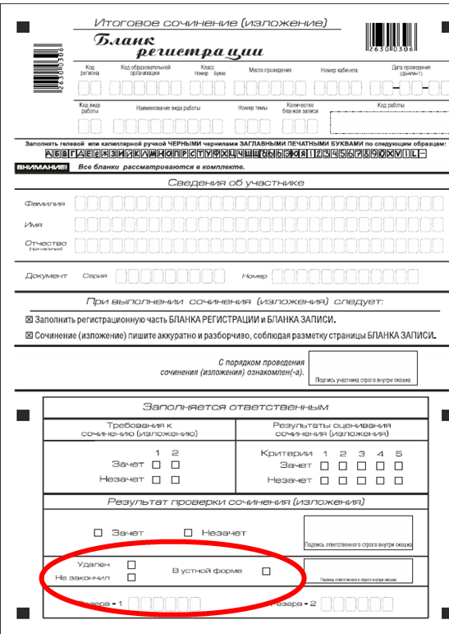
Бланк регистрации:
- расширены поля серии и номера
документа, удостоверяющего
личность;
- удалено поле «Пол»;
- добавлены поля «Удален», «Не закончил», «В устной форме», а также поле для подписи члена комиссии образовательной организации для подтверждения внесения отметок в указанные поля.

Slide 7
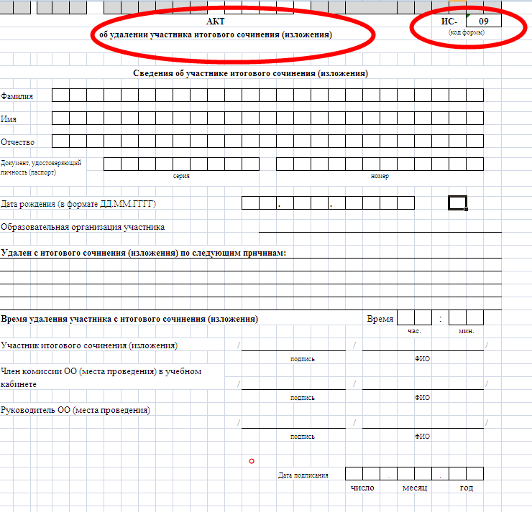
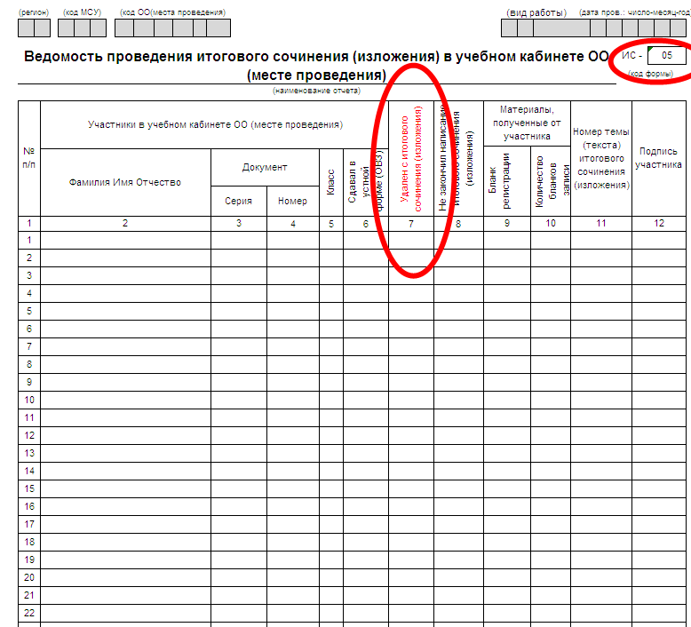

Slide 8
Срок действия
Итоговое сочинение (изложение)
как допуск к ГИА – бессрочно

Slide 9
Нововведения в ГИА 2018 года
МР по организации доставки ЭМ для проведения ГИА в форме ЕГЭ в субъекты Российской Федерации
Печать полного комплекта
черно-белых экзаменационных материалов
Сборник форм для проведения ГИА-11
МР по подготовке и проведению ЕГЭ в ППЭ
МР по подготовке, проведению и обработке материалов ЕГЭ в РЦОИ субъектов Российской Федерации
Правила заполнения бланков ЕГЭ

Slide 10
Тренировочные мероприятия
Всероссийская тренировка
по технологии печати полного комплекта экзаменационных материалов в аудиториях ППЭ
Самостоятельные тренировочные мероприятия
2 ноября 2017 года
(участвуют 7 ППЭ г.Улан УДЭ)
16.04.2018-11.05.2018
14 марта 2018 года
17 мая 2018 года

Slide 11
Подготовка кадров ППЭ к проведению
ЕГЭ в 2018 году
С 1 декабря запуск Учебного портала edu.rustest.ru – конец 2017 года
Категории обучающих материалов
Категории специалистов,
обучающихся на портале
Тренажеры ПО
Обучающие видеоролики
Учебные дистанционные курсы
Технические специалисты ППЭ
Организаторы в и вне аудитории
Члены ГЭК
Руководители ППЭ

Slide 12
Приоритетные задачи на 2018 год
Охват системы онлайн видеонаблюдения не ниже уровня 2017 года
Подготовка к переходу на технологию печати ЭМ во всех ППЭ
Организация работы с вузами по привлечению студентов к приведению ГИА
Эффективная информационная работа

Slide 13
Спасибо за внимание!

